Slide 1
স্বাগতম

Slide 2
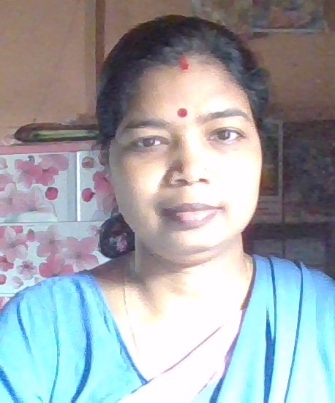
শিক্ষক পরিচিতি
জয়শ্রী দাশ
সহকারী শিক্ষক
বালিগাঁও উচ্চ বিদ্যালয়
ফেনী সদর, ফেনী।

Slide 3
আজকের পাঠ
বাংলাদেশ ও বিশ্বপরিচয়
তৃতীয় অধ্যায়
পরিবারে শিশুর বেড়ে ওঠা

Slide 4
শিখনফল
১। পরিবারের ধারণা লাভ করতে পারবে,
২। পরিবারের বিভিন্ন ধরন সম্পর্কে ব্যাখ্যা করতে পারবে,
৩। বাংলাদেশের গ্রাম ও শহরের পরিবারের মধ্যে তুলনা করতে পারবে,

Slide 5
পরিবার
পরিবার একটি সামাজিক সংগঠন। পরিবার থেকে মানব জাতির বিকাশ
ঘটেছে এবং তার সাথে সমাজেরও অগ্রগতি হয়েছে। একই সঙ্গে
বসবাসকারী কয়েকজন ব্যক্তির সমষ্টিকে পরিবার বলে যা বিয়ে,
আত্মীয়তা অথবা পিতা – মাতার সূত্রের বন্ধনে আবদ্ধ একটি সামাজিক
প্রতিষ্ঠান।

Slide 6
পরিবার দুই ধরনের হয়। যথা -
১। একক পরিবার ও
২। যৌথ পরিবার।

Slide 7
একক পরিবার
স্বামী – স্ত্রী ও তাদের অবিবাহিত সন্তান নিয়ে একক পরিবার গঠিত হয়।
সন্তান উপযুক্ত হলে বিয়ে করে আলাদা পরিবার গঠন করে। তখন
আরেকটি নতুন একক পরিবার হয়।

Slide 8
যৌথ পরিবার
রক্তের সম্পর্কের ভিত্তিতে কয়েকটি একক পরিবার মিলে যৌথ পরিবার
গঠিত হয়। অর্থাৎ কোনো পরিবারের কর্তার সাথে যদি তার বাবা – মা
এবং এক বা একাধিক ভাই, বোন ও তাদের সন্তান সন্ততি বা দাদা – দাদি,
চাচা – ফুফু একত্রে বসবাস করে তাকে যৌথ পরিবার বলে।

Slide 9
বাংলাদেশের গ্রামাঞ্চলের পরিবার
গ্রামীণ সমাজে যৌথ পরিবারই বেশি দেখা যায়। কারণ বেশিরভাগ
পরিবারই কৃষি কাজ করে জীবন নির্বাহ করে তাই উত্তরাধিকার সূত্রে
প্রাপ্য জমি প্রথমে দাদা তারপর বাবা পরে ছেলে এইভাবে ক্রমে পরিবার
বড় হতে থাকে। সাধারণভাবে গ্রামের পরিবারগুলো এক সময় যৌথ
ধরনের ছিল। কিন্তু সাম্প্রতিক আর্থিক পরিবর্তন, পেশাগত পরিবরতন,
সম্পত্তির সিলিং নীতি ইত্যাদি কারণে যৌথ পরিবারে ভাঙ্গন দেখা
দিয়েছে।

Slide 10
বাংলাদেশের শহরাঞ্চলের পরিবার
সীমিত আয় এবং বাসস্থান সমস্যার কারণেও ক্ষুদ্র পরিবারই হচ্ছে শহুরে
পরিবারের প্রধান রূপ। শহরে শিক্ষিত, মধ্যবিত্ত ও উচ্চবিত্ত পরিবারে
নেতৃত্ব কেবল স্বামীর হাতেই ন্যস্ত থাকে না। সিদ্ধান্ত গ্রহনের ক্ষেত্রে
শহুরে পরিবারে স্বামীরা স্ত্রীর মতামতের উপর যথেষ্ট গুরুত্ব দিয়ে থাকেন।

Slide 11
একক কাজ
১। একক পরিবার কাকে বলে?
২। যৌথ পরিবার কাকে বলে?

Slide 12
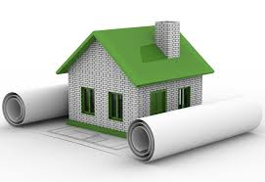
বাড়ির কাজ
বাংলাদেশের গ্রাম ও শহরের পরিবারের মধ্যে পার্থক্য লেখ।

Slide 13
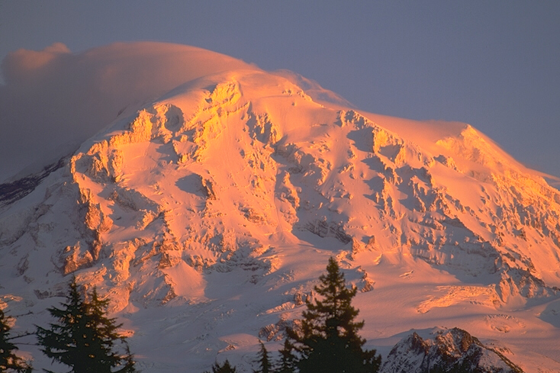
ধন্যবাদ

